Slide 1
Koe rassen
Mandy, nikky, nikita

Slide 2
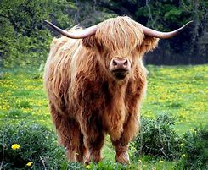
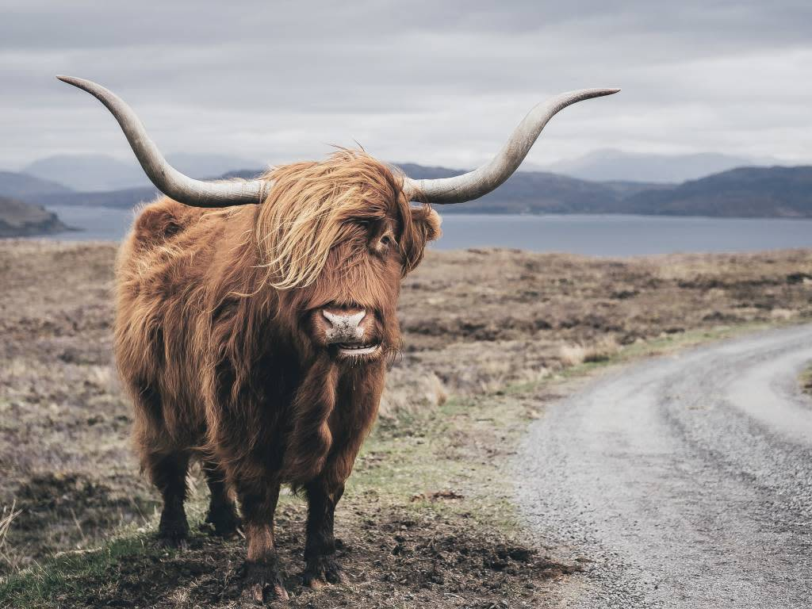
Schotse hooglander
De grootte is 115-125 centimeter.
Gewicht van 500-800 kilo.
Roodbruin, zwart en blond.
Word gemiddeld 18 jaar oud.
Rustig en niet-agressief.
Zeer geschikt voor in natuurparken.
Leveren gemiddeld 18 kalveren in een leven.
Voordelen; je hebt er weinig werk aan, ze hebben een goede wintervacht dus in de winter kunnen ze ook buiten staan.
Nadelen; worden op latere leeftijd vruchtbaar.

Slide 3
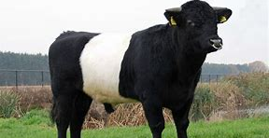
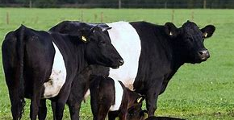
lakenvelder
Heel herkenbaar aan witte band tussen voor en achterpoten.
Kunnen rood en zwart zijn.
Leven vaak erg lang.
Zijn erg vriendelijk en staan veel op zorgboerderijen.
Vlees heft zeer bijzondere kwaliteit en structuur
Voordelen; heeft geen krachtvoer nodig en red zich op rantsoenen
Nadelen; ras word snel vet, fokkers wirden soms bedrigen omdat ze vroeg vruchtbaar zijn.

Slide 4
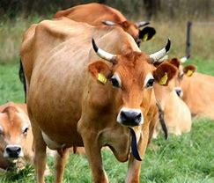
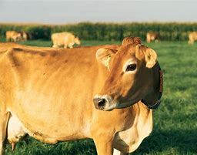
Jersey
Bekend melkras
125 centimeter
450 kg, stier is 750 kg.
Sierlijk postuur met grote wimpers en opvallende ogen.
Kleur is romig wit tot zeer bruin of bijna zwart.
Worden 15 tot 25.
Voordelen; hebben minder over nodig en er zit veel eiwit in de melk.
Nadelen; leveren weinig geld op als ze naar de slacht gaan.

Slide 5
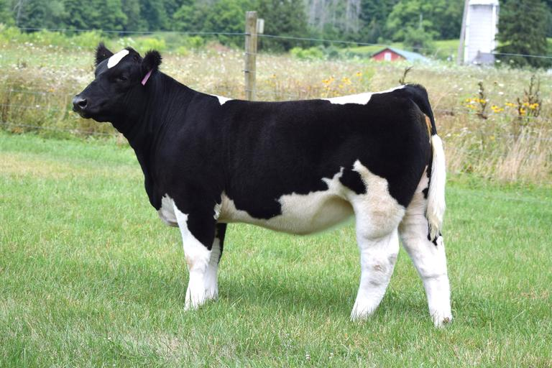
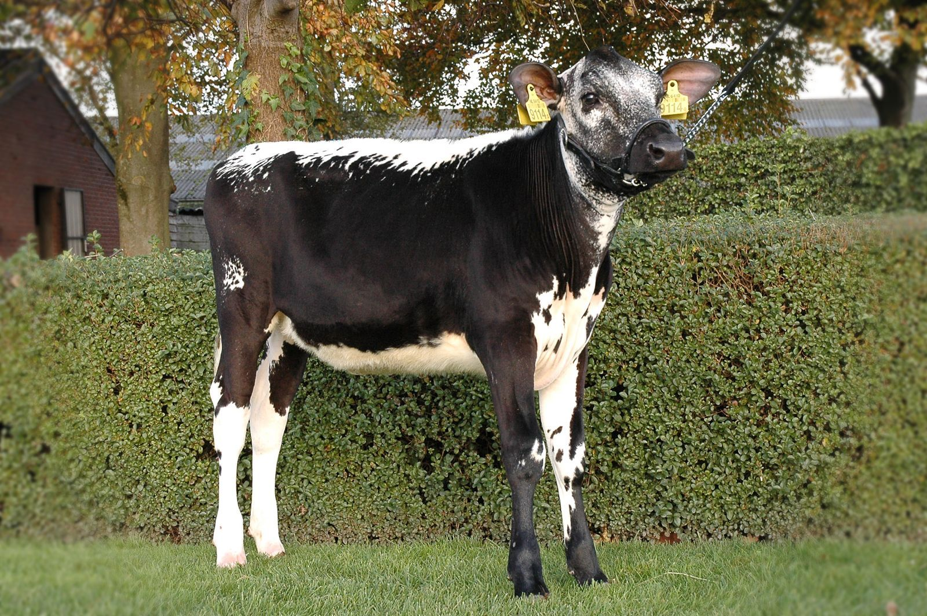
witrik
Witte rug en buik, kop en poten zijn wit of rood gespikkeld.
140 cm
500 tot 800 kilo
Worden 20 jaar.
Voordelen; worden goed beschermd omdat ze bedreigd zijn.
Nadelen; bedreigd nederlands ras

Slide 6
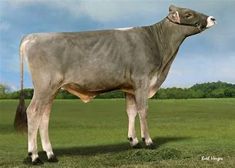
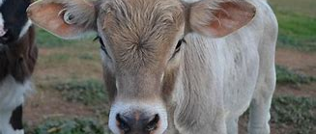
Brown swiss
Veel kracht en harde klauwen.
Hoog eiwitgehalte in melk
Kan zich goed redden in extreme weersomstandigheden
Rustig temperament en zachte aard.
Voordelen; sterk natuurlijk instinct
Hoge melkproductie
Lange levensduur
Nadelen; langere draagtijd, soms kan en kalf 2 weken te laat geboren worden

Slide 7
Welke koe zouden wij willen?
Nikky
Jersey; produceert goede melk en is mooi.
Mandy
Lakenvelder; makkelijk te onderhouden en is mooi.
Nikita
Schotse hooglander; makkelijk te onderhouden en is mooi.

